Slide 1
Решение задач на словари в Python

Slide 2
Цели
Изучить словари
Изучить методы для работы со словарями
Изучить функции для работы со словарями
Научиться работаться со словарями

Slide 3
Сегодня я расскажу о таком типе данных, как словари, о работе со словарями, операциях над ними, методах, о генераторах словарей.
Словари в Python - неупорядоченные коллекции произвольных объектов с доступом по ключу. Их иногда ещё называют ассоциативными массивами или хеш-таблицами.
Чтобы работать со словарём, его нужно создать. Сделать это можно несколькими способами.

Slide 4
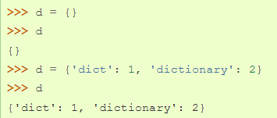
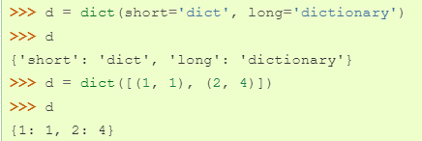
Во-первых, с помощью литерала:
Во-вторых, с помощью функции dict:

Slide 5
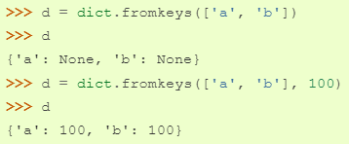

В-третьих, с помощью метода fromkeys:
В-четвертых, с помощью генераторов словарей, которые очень похожи на генераторы списков.

Slide 6
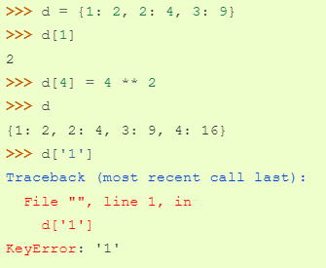
Теперь попробуем добавить записей в словарь и извлечь значения ключей:

Slide 7
Методы словарей:
dict.clear() - очищает словарь.
dict.copy() - возвращает копию словаря.
classmethod dict.fromkeys(seq[, value]) - создает словарь с ключами из seq и значением value (по умолчанию None).
dict.get(key[, default]) - возвращает значение ключа, но если его нет, не бросает исключение, а возвращает default (по умолчанию None).
dict.items() - возвращает пары (ключ, значение).
dict.keys() - возвращает ключи в словаре.

Slide 8
dict.pop(key[, default]) - удаляет ключ и возвращает значение. Если ключа нет, возвращает default (по умолчанию бросает исключение).
dict.popitem() - удаляет и возвращает пару (ключ, значение). Если словарь пуст, бросает исключение KeyError. Помните, что словари неупорядочены.
dict.setdefault(key[, default]) - возвращает значение ключа, но если его нет, не бросает исключение, а создает ключ со значением default (по умолчанию None).
dict.update([other]) - обновляет словарь, добавляя пары (ключ, значение) из other. Существующие ключи перезаписываются. Возвращает None (не новый словарь!).
dict.values() - возвращает значения в словаре.

Slide 9
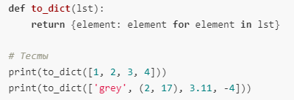
Задача 1
Напишите функцию to_dict(lst), которая принимает аргумент в виде списка и возвращает словарь, в котором каждый элемент списка является и ключом и значением. Предполагается, что элементы списка будут соответствовать правилам задания ключей в словарях.

Slide 10
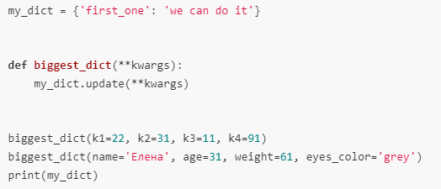
Задача 2
Денис решил создать самый большой словарь в мире. Для этого он придумал функцию biggest_dict(**kwargs), которая принимает неограниченное количество параметров «ключ: значение» и обновляет созданный им словарь my_dict, состоящий всего из одного элемента «first_one» со значением «we can do it». Воссоздайте эту функцию.

Slide 11
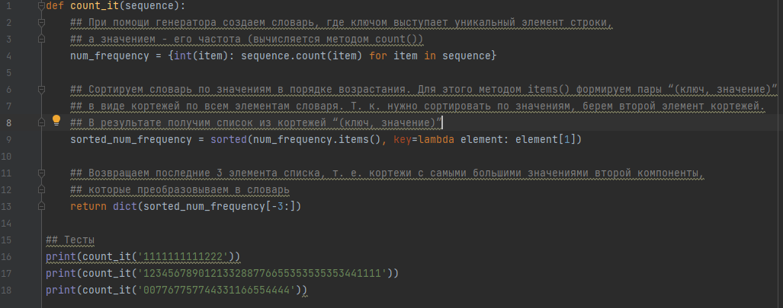
Задача 3
Дана строка в виде случайной последовательности чисел от 0 до 9. Требуется создать словарь, который в качестве ключей будет принимать данные числа (т. е. ключи будут типом int), а в качестве значений – количество этих чисел в имеющейся последовательности. Для построения словаря создайте функцию count_it(sequence), принимающую строку из цифр. Функция должна возвратить словарь из 3-х самых часто встречаемых чисел.

Slide 12
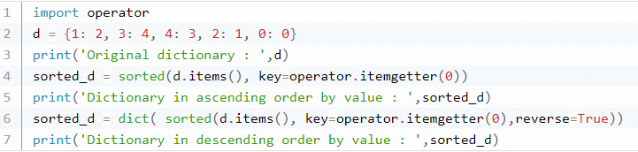
Задача 4
Напишите программу на Python для сортировки (возрастания и убывания) словаря по значению.

Slide 13

Задача 4
Напишите скрипт Python для печати словаря, где ключи - это числа от 1 до 15 (оба включены), а значения - квадрат ключей.

Slide 14

Задача 5 Напишите программу на Python, чтобы найти 3 самых высоких значения в словаре.

Slide 15
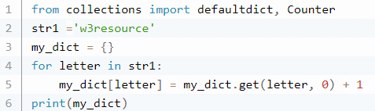
Задача 6
Напишите программу на Python для создания словаря из строки.

